Slide 1
Развитие мелкой моторики рук у детей в старшей логопедической группе (Нетрадиционные игровые приёмы)
Представление, что при любом двигательном тренинге
упражняются не руки, а мозг, вначале казалось парадоксальным и с трудом проникло в сознание педагогов.
/Н.А.Бернштейн/

Slide 2
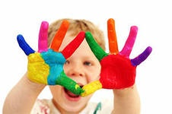
Польза мелкой моторики в том, что ребёнок пальчиками ощущает предметы, импульсы от этих ощущений идут в мозг, а центры головного мозга, отвечающие за движения пальчиков располагаются очень близко с центрами, отвечающими за речь.
Следовательно – плодотворное развитие мелкой моторики улучшает речь.
Получается, что пока ребёнок работает пальчиками и ручками – активизируются речевые зоны.
Тренировка ручной ловкости способствует также развитию таких необходимых умений и качеств, как подготовка руки к письму.

Slide 3
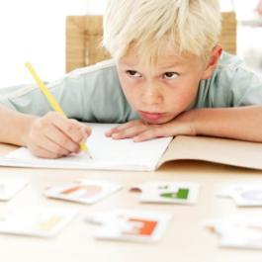
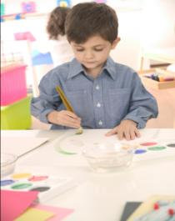
На основе проведённых опытов и обследования большого количества детей была выявлена следующая закономерность:
если развитие движений пальцев соответствует возрасту, то и речь находится в пределах нормы;
если развитие движений пальцев отстаёт, задерживается и речевое развитие, хотя общая моторика при этом может быть нормальной и даже выше нормы. (Л.В.Фомина)

Slide 4
Игры и упражнения для развития мелкой моторики
Конструирование из кубиков
Составление предметных разрезных картинок, пазлов
Складывание и выкладывание различных фигур, букв и других изображений из счетных палочек, спичек, камушков, крупы и др.
Обведение контуров предметных изображений
Штриховка и раскрашивание контурных изображений предметов простым и цветными карандашами
Работа с мозаикой, пластилином
Вырезание различных фигур, полосок по контурам
Пальчиковые и словесные игры, пальчиковая гимнастика, считалки

Slide 5
Пальчиковый игротренинг с использованием нетрадиционных игровых приёмов:
создаёт благоприятный эмоциональный фон;
развивает умение подражать взрослому, действовать по словесной инструкции, осуществляя контроль за своими действиями;
повышает речевую активность ребенка.
учит ребёнка концентрировать свое внимание и правильно его распределять.
развивает память (так как ребенок учится запоминать определенные положения рук и последовательность движений).
внимание;
тактильную чувствительность;
Пальцы и кисти приобретают силу, хорошую подвижность и гибкость, что облегчит овладение навыком письма.

Slide 6
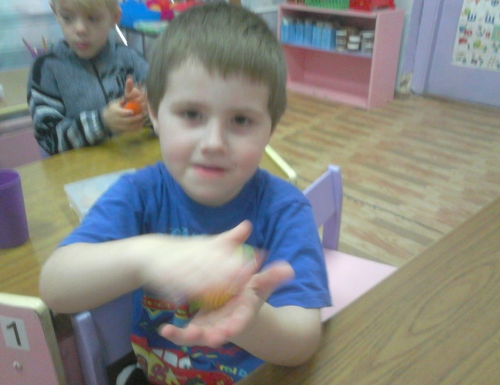
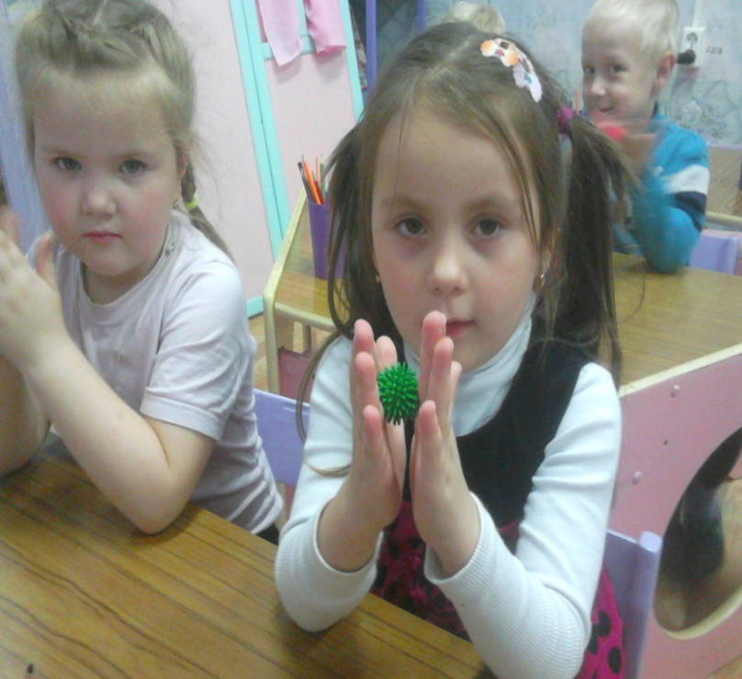
Игры с элементами самомассажа.
Научно доказано, что проекция ладони связана с зонами коры головного мозга, отвечающими за развитие речи. Таким образом, воздействуя на ладони и пальцы рук массажером, возбуждаем, пробуждаем, заставляем работать зоны речевой активности. У ребенка повышается тонус мышц, происходит прилив крови к конечностям. Вследствие этого происходит улучшение мелкой моторики и чувствительности конечностей ребенка.
Для самомассажа пальцев рук используются Су-джок массажёры:
массажные мячики;
массажные шарики;
массажные колечки.
Ходит ёжик без дорожек,
Не бежит ни от кого.
С головы до ножек,
Весь в иголках ёжик.
Как же взять его?

Slide 7
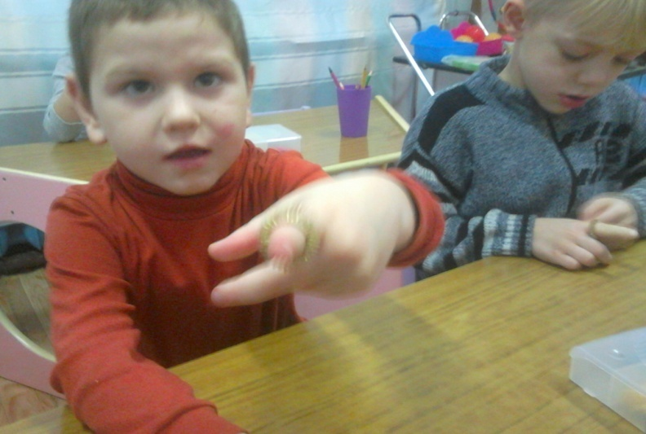
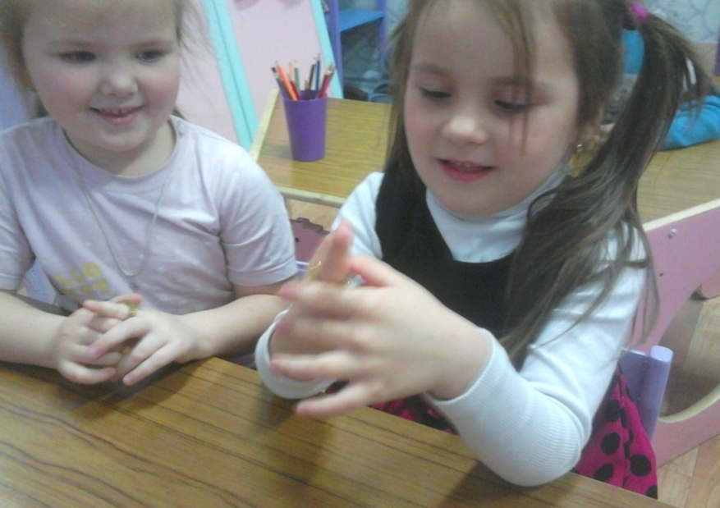
Работа с массажными колечками.
1,2,3,4,5 пальчики хотят играть,
мы колечко взяли
и на пальчик одевали.
Раз –пальчик большой,
Два-пальчик указательный,
Три-пальчик средний,
он совсем не вредный,
Четыре-безымянный,
пальчик очень славный.
Пять-мизинчик,
маленький счастливчик.

Slide 8
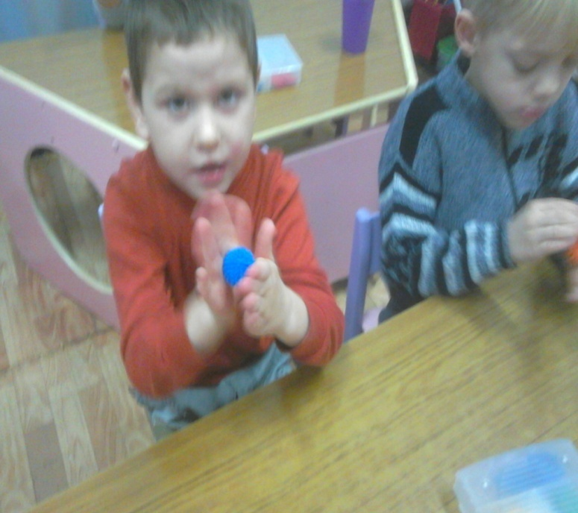
Массаж поверхности ладоней шариками –ёжиками.
Мячик мой не отдыхает,
На ладошке он гуляет.
Взад-вперёд его качу,
Вправо-влево, как хочу.

Slide 9
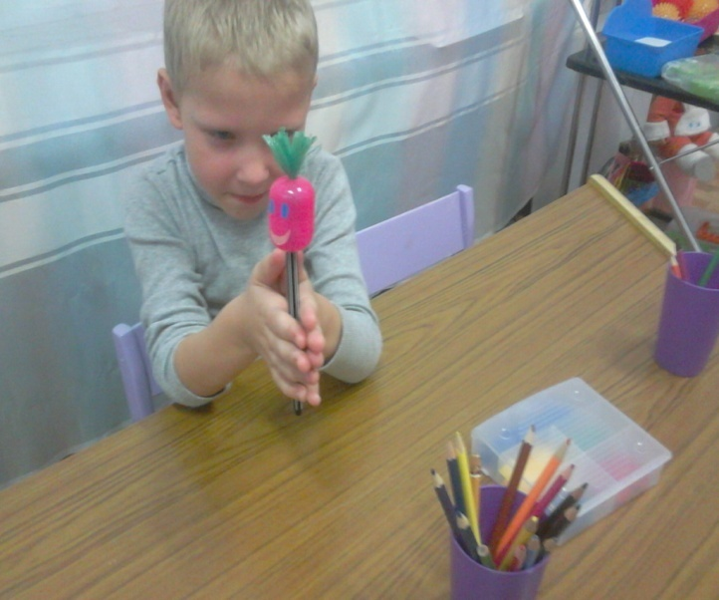
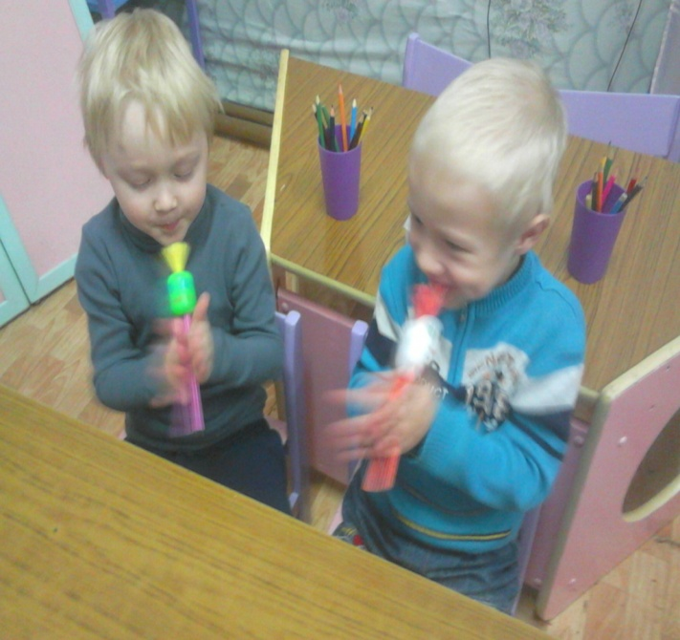
Массаж шестигранными карандашами.
Грани карандаша легко «укалывают» ладони, активизируют нервные окончания, снимают напряжение.
«Крутим мы с трудом давно
это толстое бревно
Вы ошиблись, это наш тонкий лёгкий карандаш.»

Slide 10
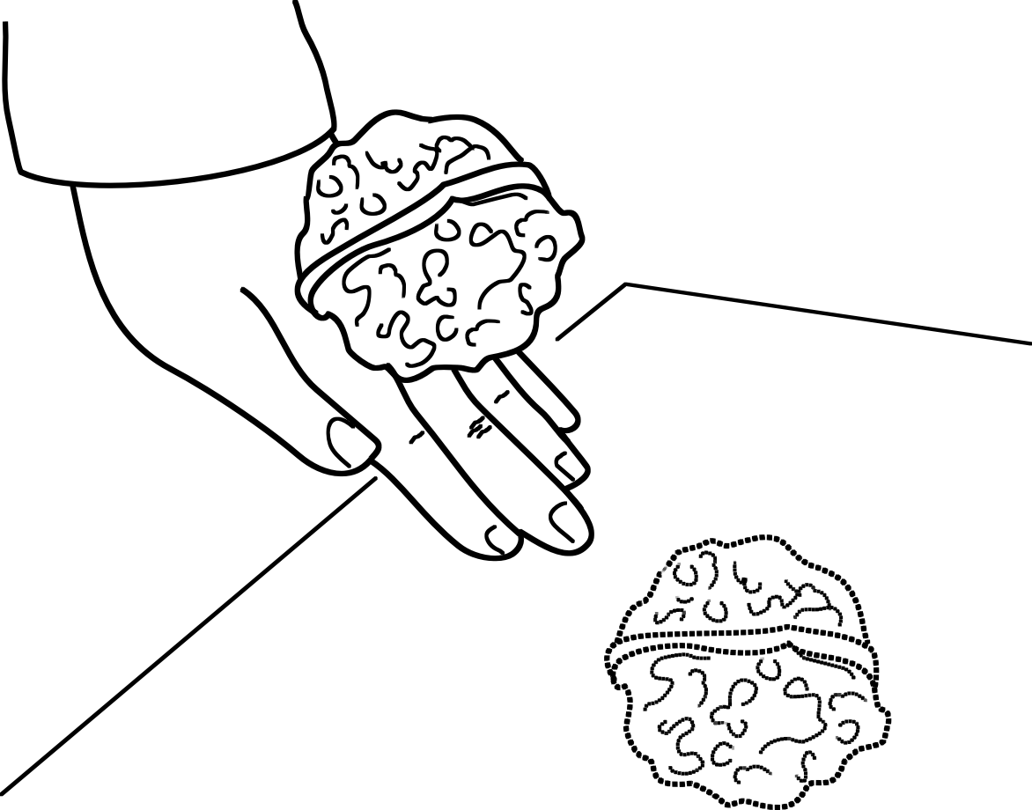
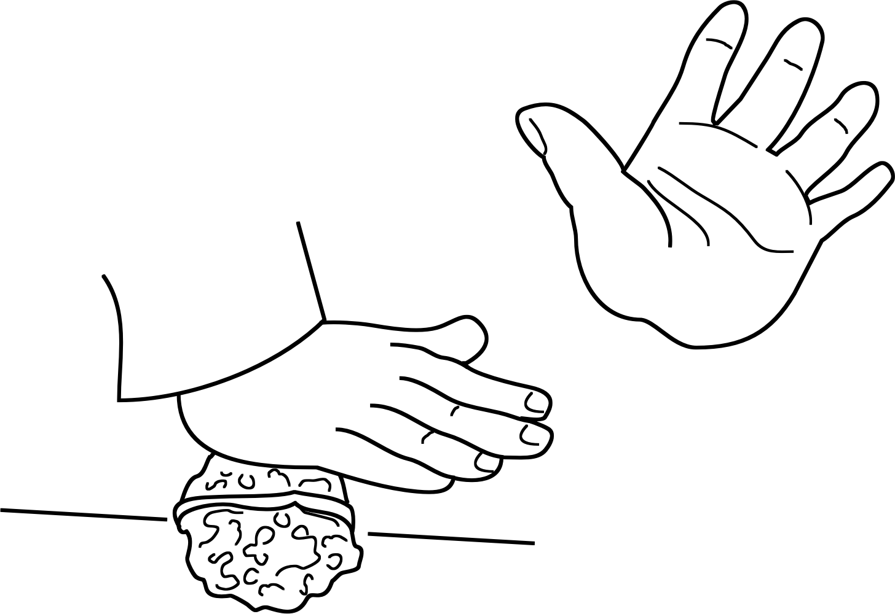
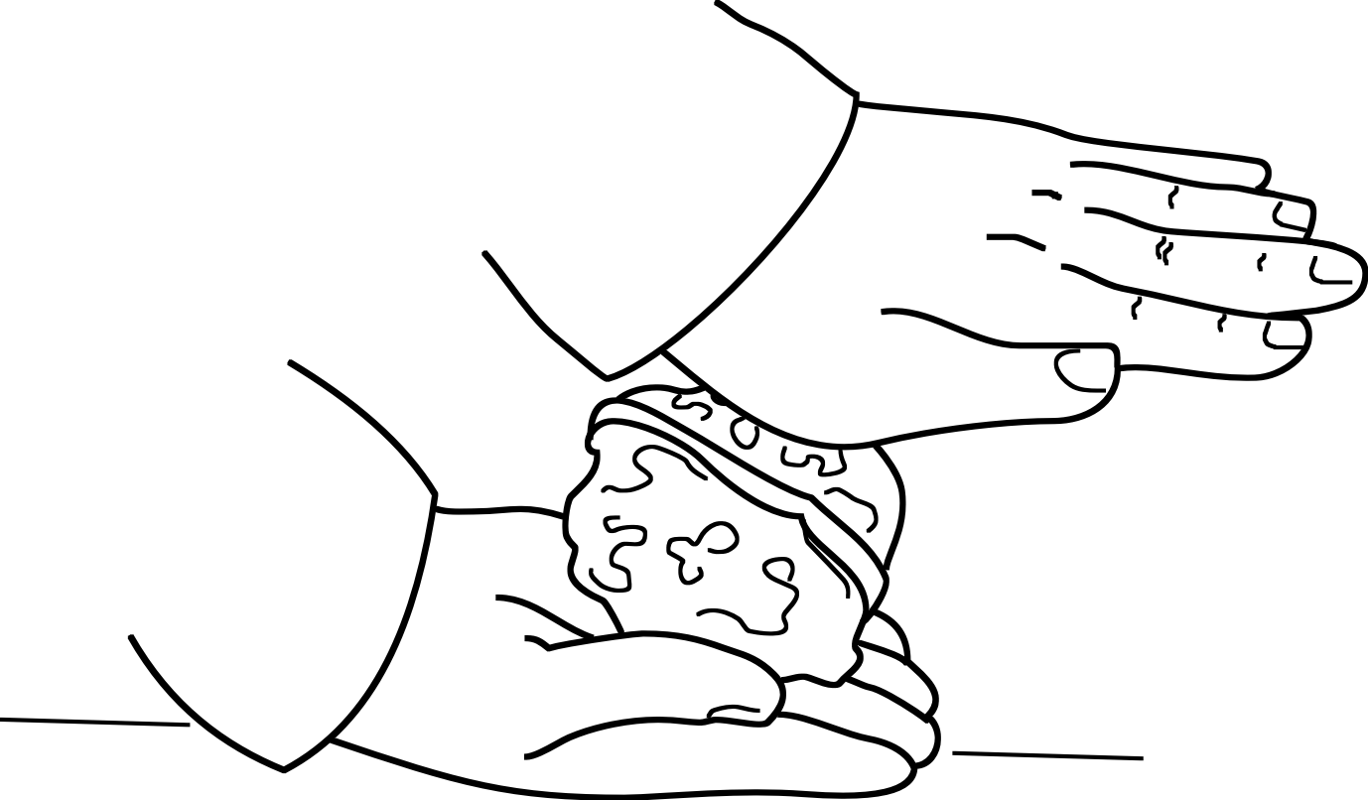
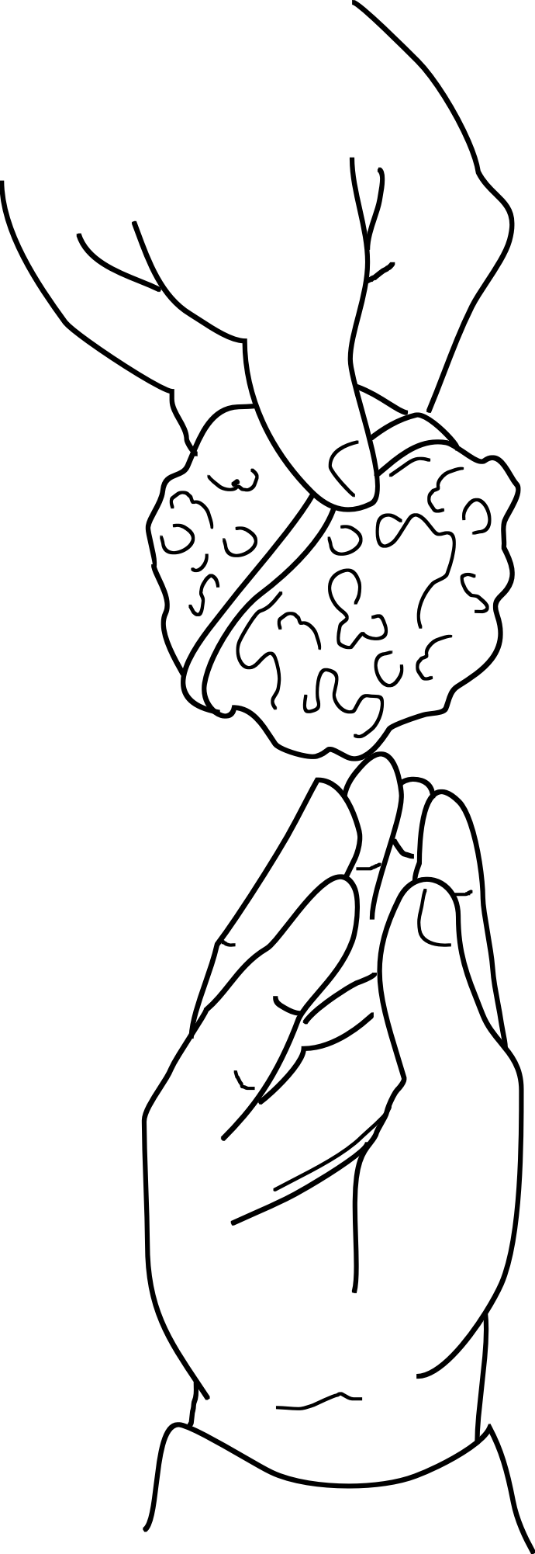
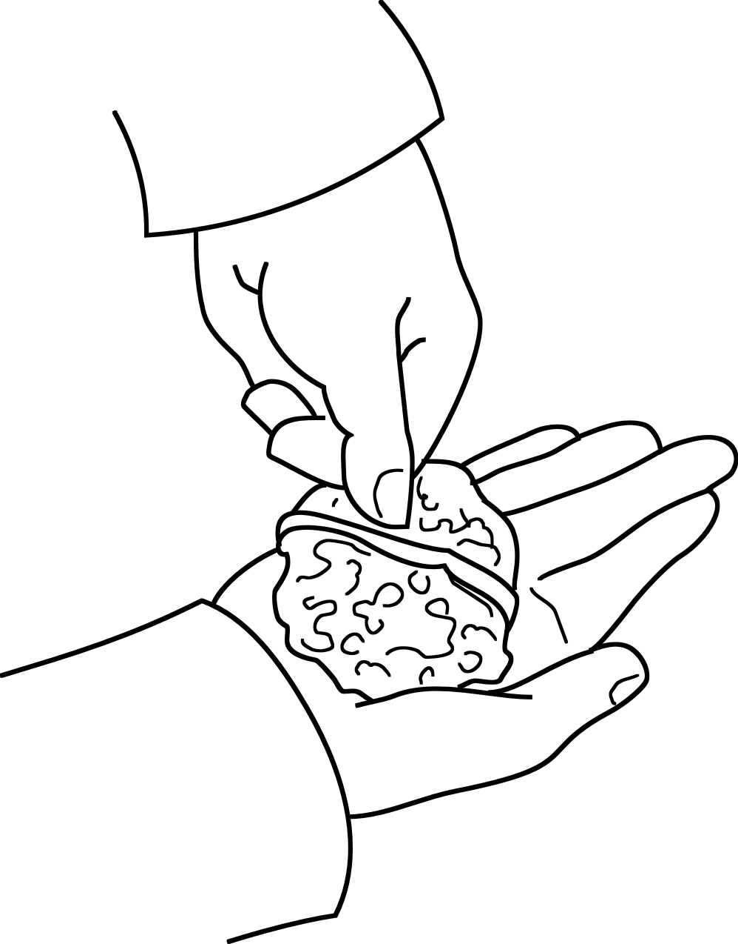
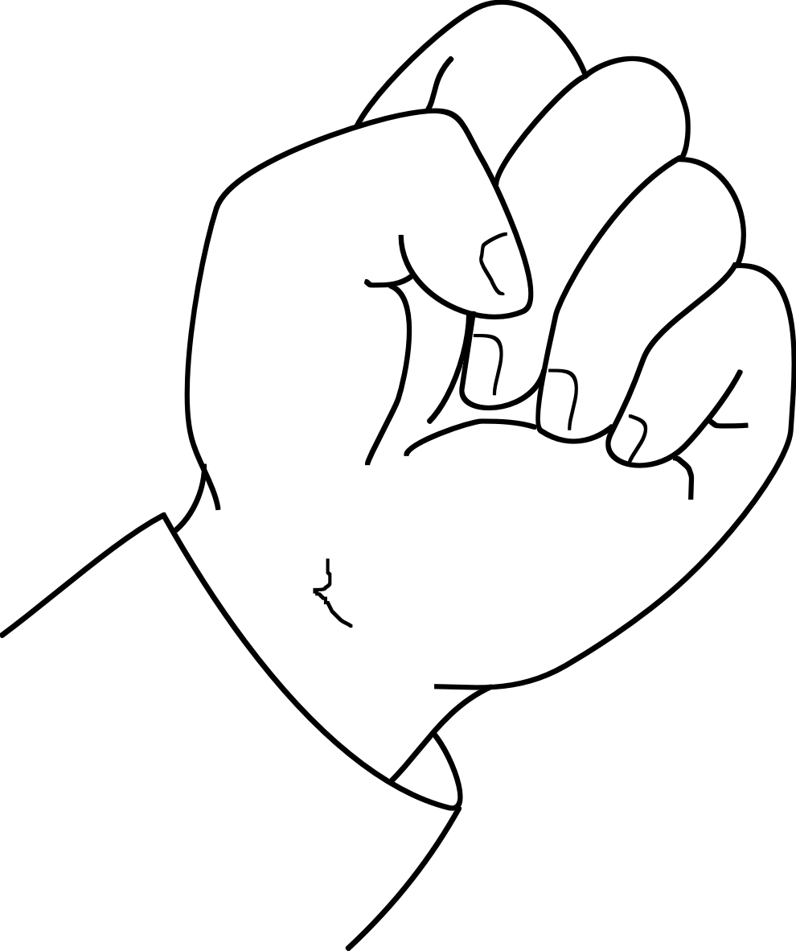
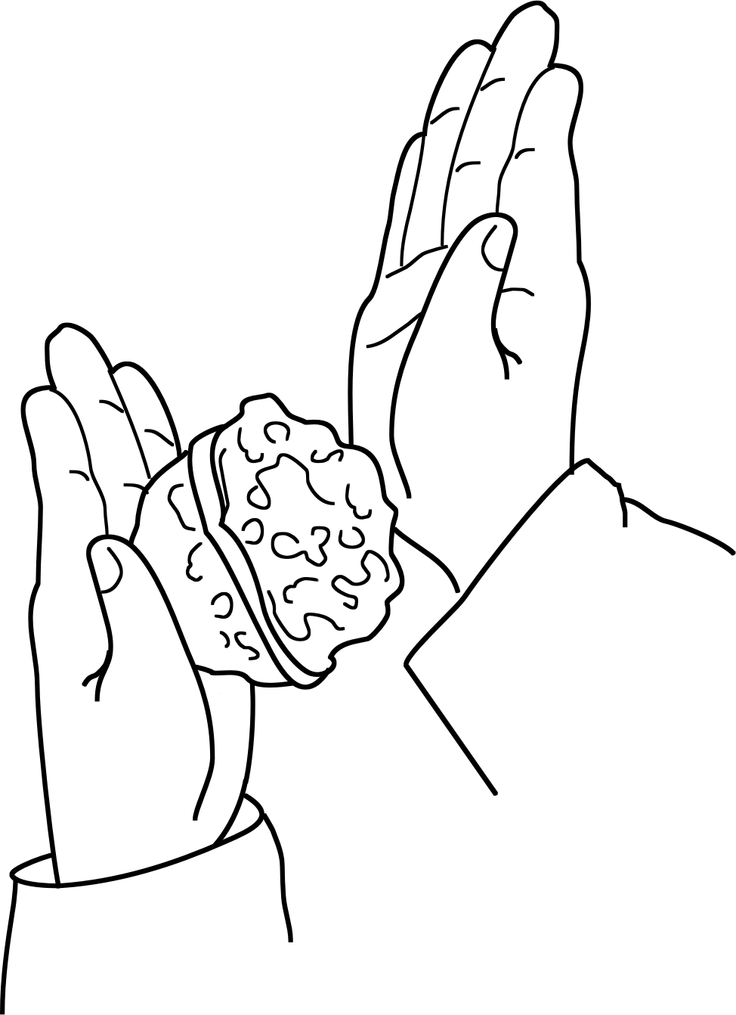
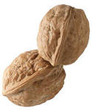
Массаж грецкими орехами и каштанами
Я катаю мой орех
Чтобы стал круглее всех.

Slide 11
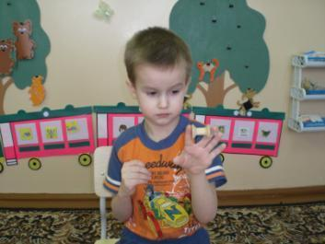
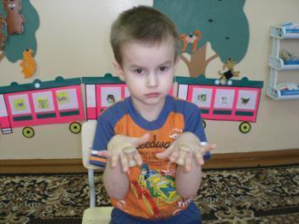
Игры с катушками.
Я с катушечкой играю,
свои пальцы развиваю.
Ты катушечка держись,
с моих пальцев не свались.

Slide 12
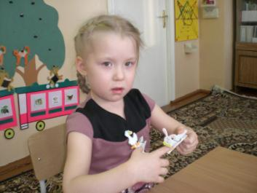
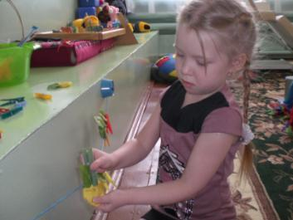
Использование бельевых прищепок .
Поочередно «кусать» ногтевые фаланги прищепками:
«Если кто-то с места сдвинется,
На него котенок кинется.
Если что-нибудь покатится,
За него котенок схватится.
Прыг-скок! Цап-царап!
Не уйдешь от наших лап!

Slide 13
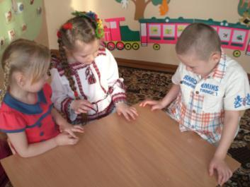
Игры с крупами.
Прежде чем игру начать
Надо пальчику сказать:
-пальчик, пальчик мой хороший,
Ты прижми к столу горошек,
Покрути и покатай
И другому передай.

Slide 14
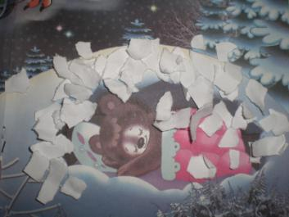
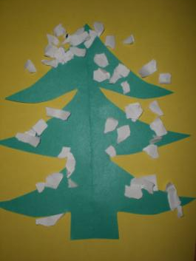
«Прятки»
Мелко нарвать бумагу (путём отщипывания от листа) и спрятать мишку, ёлочку под снегом.

Slide 15
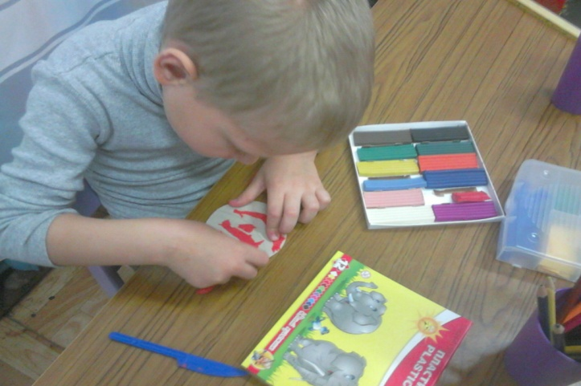
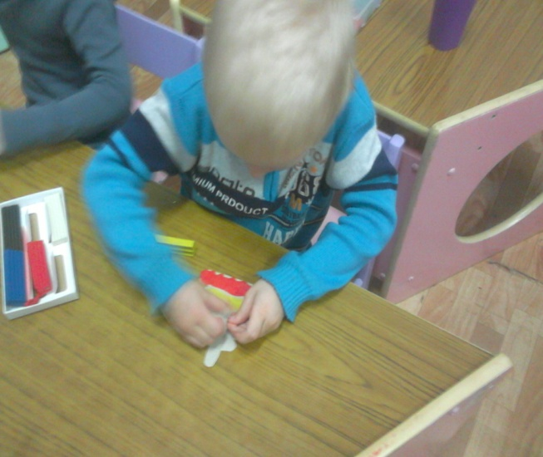
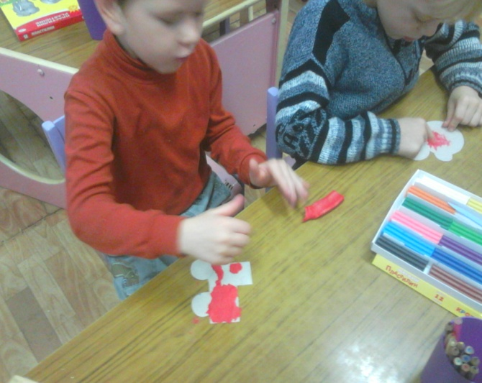
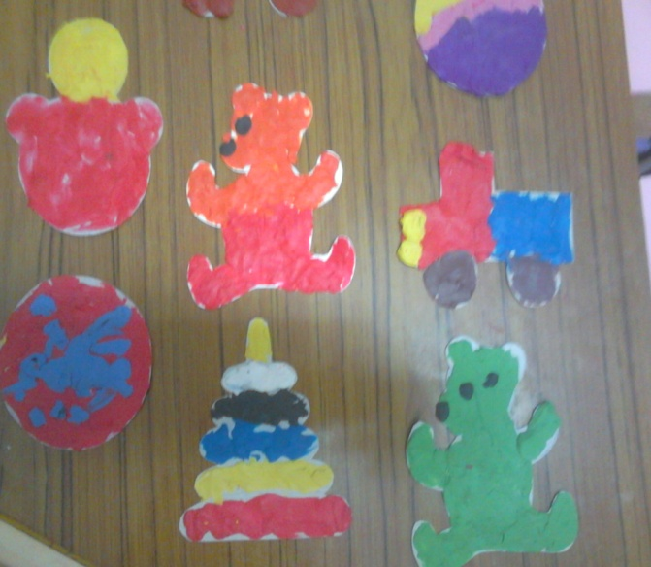
Пластилинография
Вместо красок – пластилин. Еще больше укрепит пальчики и подготовит их к письму рисование… пластилином. На картонную основу нужно нанести простой рисунок, а затем отщипывать маленькие кусочки пластилина и размазывать их пальчиками по рисунку, как будто закрашивая.

Slide 16
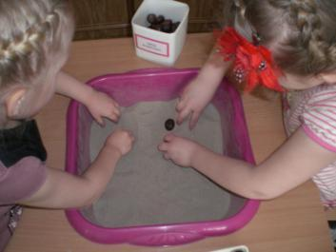
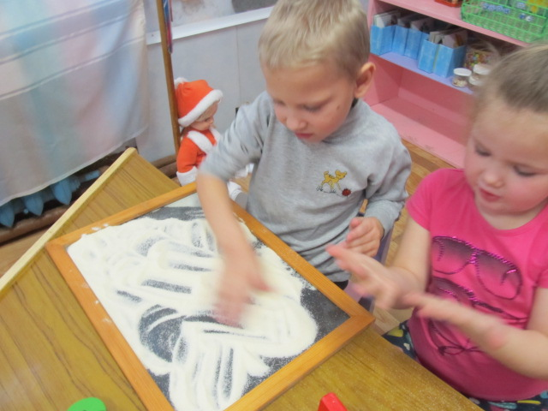
Песочная терапия – игры с песком позитивно влияют на эмоциональное самочувствие детей, снимает психическое напряжение.
«Посади картофель (фасоль)»
Дети делают ямки в песке и «сажают» картофель.
Пальцы крепко мы сжимаем,
Чтоб песок не высыпался,
Чтоб в руках у нас остался.
(крепко сжимают кулаки)
Пальцы разжимаем,
Песочек высыпаем.

